Slide 1
CAPSTONE DESINE 1 논문계획서 발표
20144665 김상현
20144638 이한범

Slide 2
목차
논문 제목 (가제)
연구 동기, 목적 및 필요성
연구 범위 및 해결방안
기대효과 1) 기술적 측면 2) 경제적 측면

Slide 3
논문 제목 (가제)
연속 혈당 데이터와 환자의 변수 분석을 통한 인슐린 투여 예측모델 설계
Keyword : 연속 혈당 데이터(CGM), 제 1형 당뇨, 딥러닝, 당화혈색소(HbA1c), DM duration

Slide 4

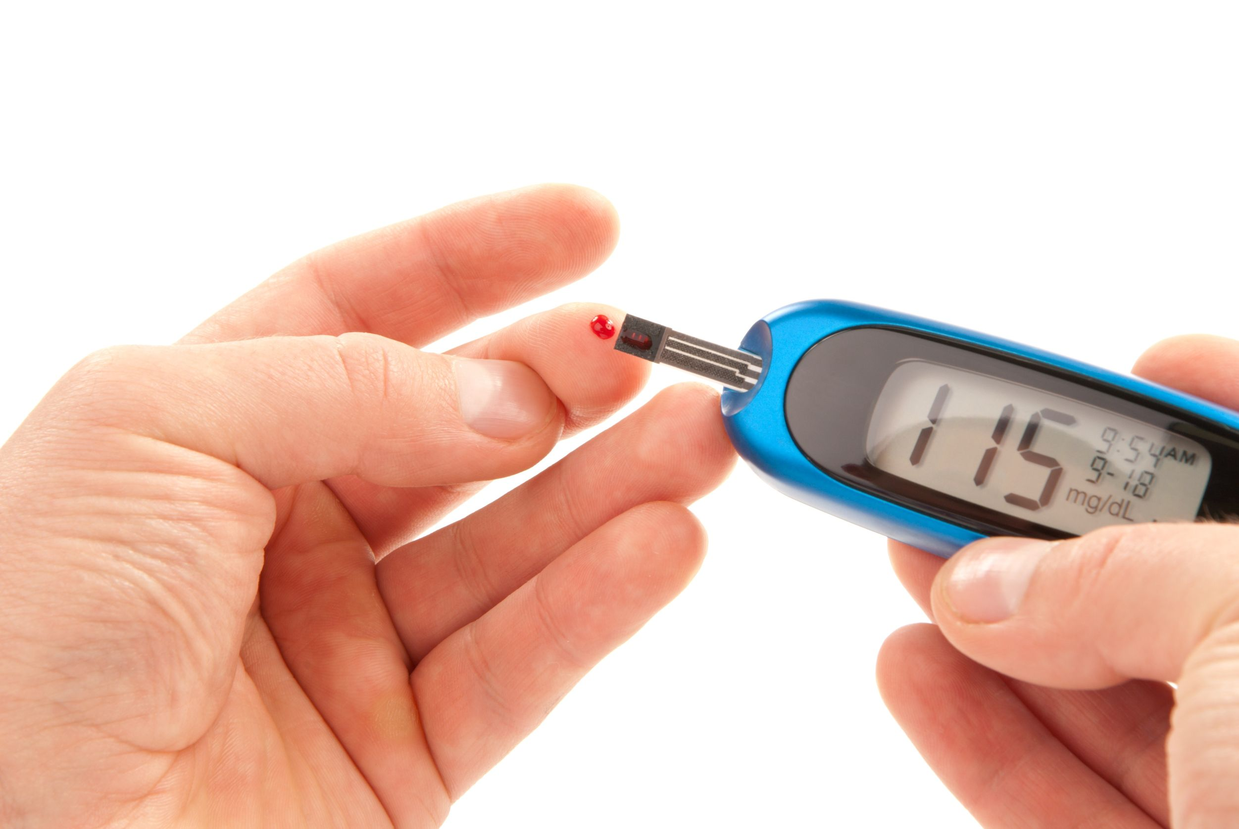
연구 동기, 목적 및 필요성
+
< 머신러닝, 환자 혈당관련 데이터의 결합 >
팀의 공통 관심사를 기준으로 선정
혈당 관련 데이터로 당뇨환자의 다음 혈당을 예측하는 머신러닝 모델 작성 (제 1형당뇨)
혈당치들에 영향을 미치는 변수의 중요도와 영향력 분석

Slide 5
연구 동기, 목적 및 필요성
의사는 의사의 경험에 기인하여 환자의 혈당변화를 예측하고 이를 조절하기 위하여 식사, 인슐린 투여를 진행하나, 제 1형 당뇨환자의 경우 24시간 혈당 관리가 필요하며 이에는 많은 인적자원이 소모
만일, 환자 혈당의 추이를 결정짓는 요소들을 통하여 환자의 혈당이 어떠한 식으로 변화할 것인지 예측하고 분석할 수 있다면?
이를 통해 의사가 보다 빠르고 나은 진단을 할 수 있도록 돕는 모델을 개발하는 것이 목표
또한 탄수화물, 인슐린 정보 뿐 아니라 혈당치를 결정하는 다른 변수가 얼마나 영향을 끼치는지 분석

Slide 6
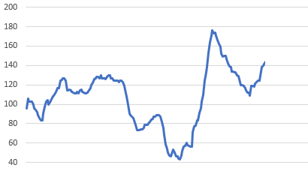
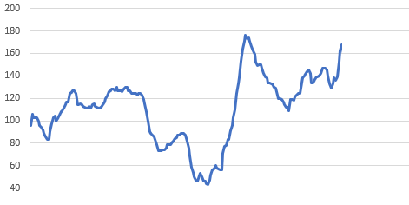
연구 범위, 해결 방안
연구 범위
의사의 경험이 아닌, 혈당 관련 데이터를 통하여 혈당 변화가 어떤 식으로 이루어지는지 예측하는 학습 모델을 개발
n 시간 뒤
예측 혈당 : 165.18
혈당 값
혈당 값
식사
식사

Slide 7
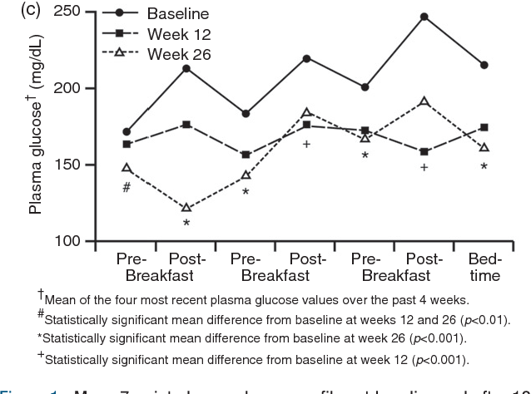

연구 범위, 해결 방안
혈당치에 영향을 줄 수 있는 변수들 중, 가장 관련성(연관성)이 높은, 영향력을 많이 끼치는 변수를 분석
▼ 혈당 변화에 영향을 끼치는 요인 일부
▶ Mean 7-Point glucose
아침, 점심, 저녁의 식전 식후와 취침시간
7개 포인트를 통해 보여지는 혈당 패턴

Slide 8


연구 범위, 해결 방안
필요한 기술과 기법, 도구
딥러닝 모델
머신러닝 라이브러리 (Tensorflow, Keras, …) 를 활용
학습모델 구축 및 결과 도출
데이터 분석 및 전처리
분석 툴과 라이브러리 (R, Pandas, numpy, …) 를 활용
데이터 분석 및 시각화
딥러닝의 입력에 사용 가능하도록 전처리 수행

Slide 9
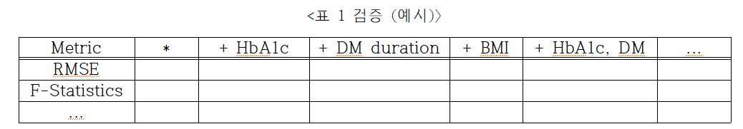
연구 범위, 해결 방안
필요한 기술과 기법, 도구
개발 플랫폼 : Linux (Ubuntu 16.04)
개발 언어 : Python, R
표 : 모델 검증 도표 (예시)

Slide 10
기대효과
기술적인 측면
현재 가지고있는 데이터를 통해 원하고자 하는 결과물을 위하여 수행해야하는 절차를 배울 수 있음
딥러닝의 관점에서 얻어낼 결과와 데이터에 따라 어떤 모델을 사용하고, 어떤 차원의 형태를 구성할 것인지 학습

Slide 11
기대효과
경제적인 측면
24시간 계속 의사가 환자의 혈당을 모니터링 하는 것이 아닌 학습 된 모델을 사용함으로써 인적 자원의 소모를 줄임
널리 알려져 있는 탄수화물, 인슐린 정보 뿐 아니라 혈당치에 영향을 줄 수 있는 기타 변수들 중 어떠한 변수가 관련성이 높은지에 대한 결과물을 도출

Slide 12

Q & A

